Slide 1
TRANZisztori: a tranzisztor és a BME Elektronikus Eszközök Tanszéke
www.eet.bme.hu
Dr. Mizsei János

Slide 2
A kezdetek
Elektronikus Eszközök Tanszéke
Előzményei (elkötelezett kutatók és ipari vezetők):
Egyesült Izzó kutatólaboratóriuma,
ME Vezetéknélküli Hiradástechnikai Tanszék
Személyek: Lukáts Miklós (1957), Barta István (1958), Valkó Iván Péter (1958)
Tranzisztor (bipoláris)
Előzményei (tudás, erőforrások):
kvantummechanika,
félvezetők,
térvezérelt eszköz szabadalom,
alapkutatásokra áldozott erőforrások .
Személyek: John Bardeen, Walter Brattain a kísérletezők, (1947-48) William Shockley, aki megmagyarázta.

Slide 3
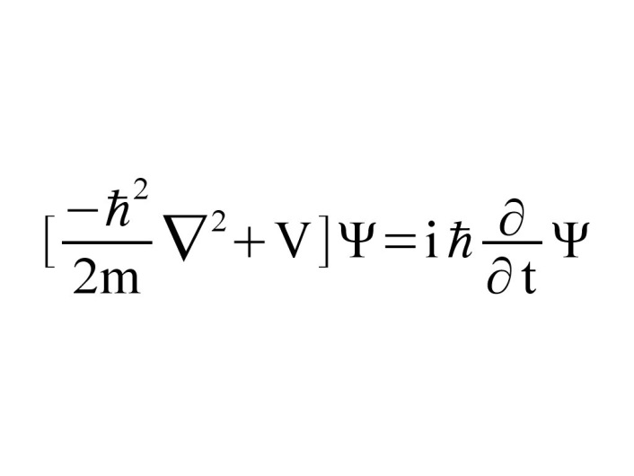
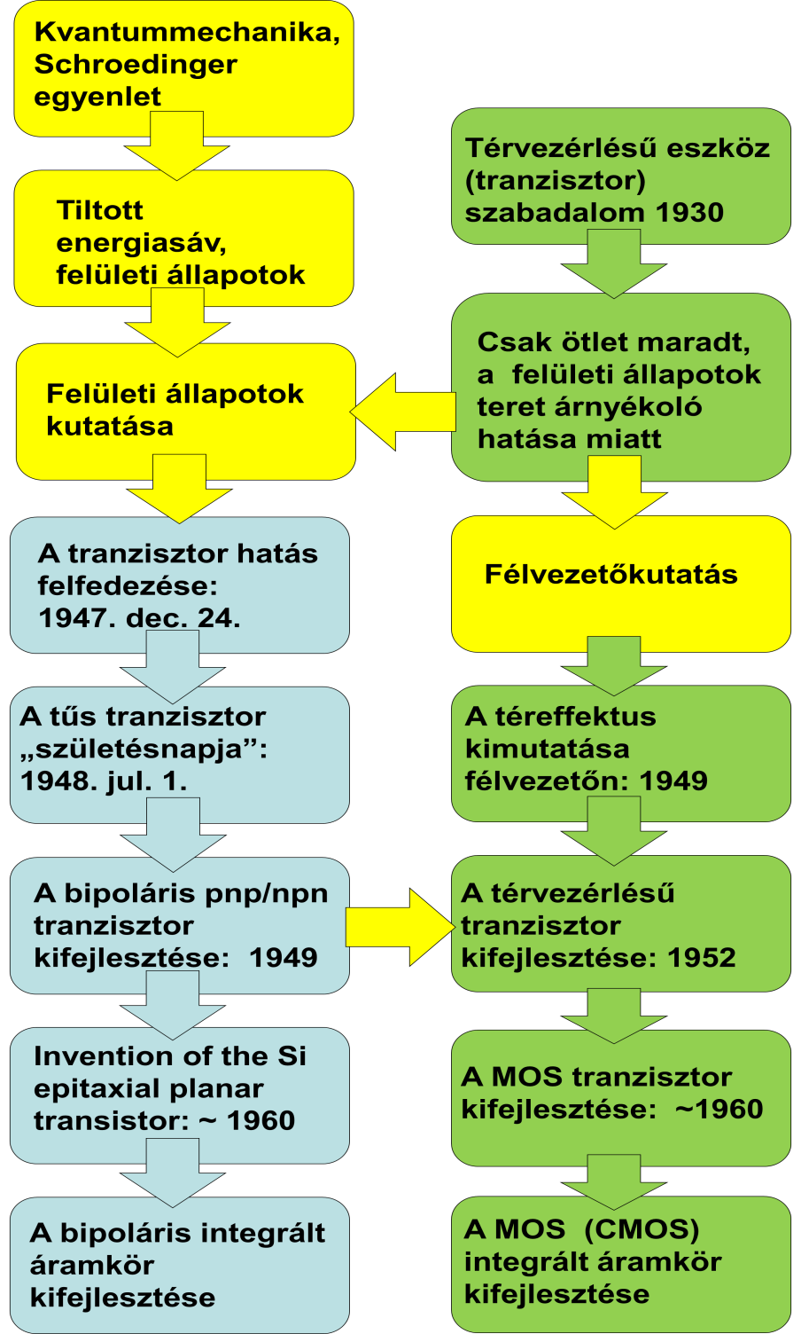
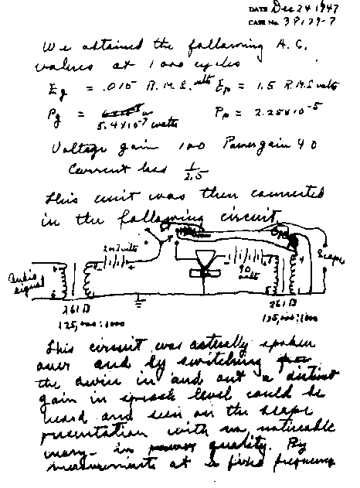
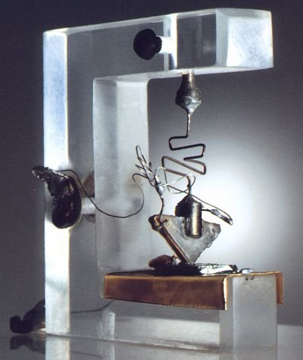
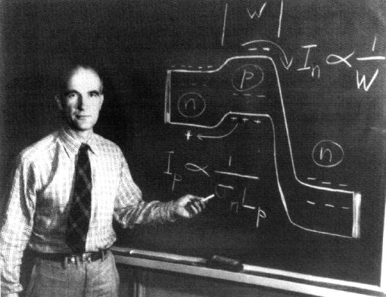
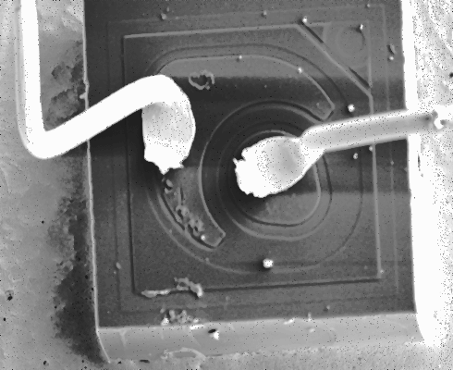
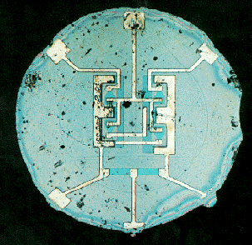
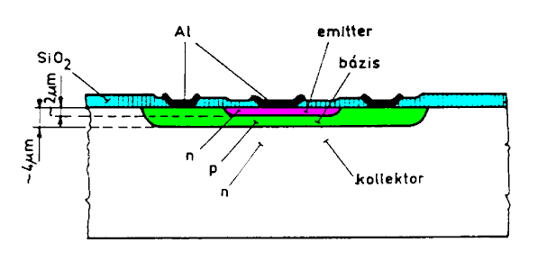
Az epitaxiális planár tranzisztor kifejlesztése
(1963) személyes élmény

Slide 4
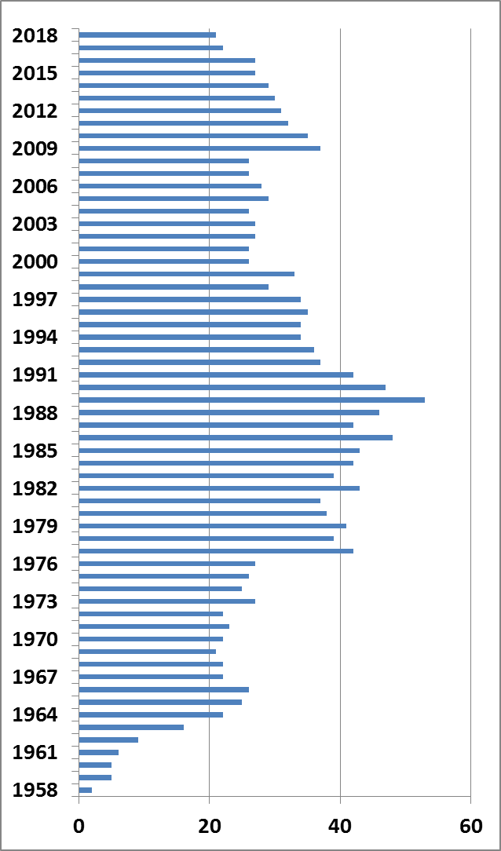
Termikus-elektromos mikrorendszerek, mikrofluidika
Félvezető világítástechnika
űrkorszak: Masat-1
Poppe András (2013)
Q épület (2010)
IC tokozások minősítése termikus elveken
Mikrorendszerek
Rencz Márta (2005)
Gazdasági megszorítások
Napelemek (Solar Klub)
Székely Vladimír (1990)
MEV katasztrófa
Számítógépes áramkörtevezés
Félvezetős kémiai érzékelők
Számítógépes eszközmodellezés
Tarnay Kálmán (1977)
Félvezető technológia, integrált áramkörök,
Termikus hatások, termikus szorzó
Elektronikus Eszközök Tanszék (1973) személyes élmény
Egyesült Izzó „szocialista szerződés”
V.2 épület. (1970)
Optikai hírközlés (lézer, fénytelefon építés)
Tranzisztorizált mérőműszer család
Elektroncsövek és Félvezetők Tanszék (1963)
St épület. Tranzisztor, diszkrét eszközök
Valkó Iván Péter
Elektroncsőtechnikai Tanszék,(1958)
Munkatársak száma
1957 (?)

Slide 5
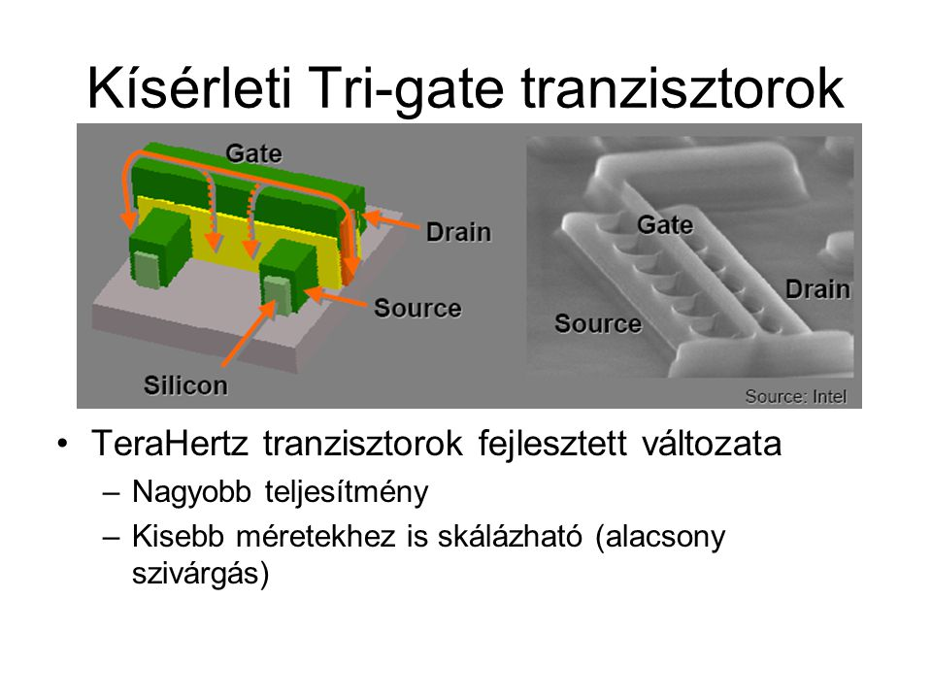
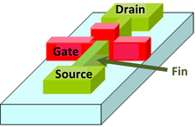
A „tranzisztor” jövője
„Jósolni nehéz, különösen ha a jövőről van szó”
Bipoláris integrált áramkör fejlesztése.
MOS (CMOS) ICfejlesztése
Tranzisztor:
BiCMOS integrált áramköri technológia
a MOS (térvezérelt) és a bipoláris tranzisztor közeledése:
a küszöbfeszültség alatti tartományban termikus emisszió a potenciálgát fölött -> „bipoláris” (SS>60mV/dekád)
a hatékonyabb működés érdekében javított geometria -> Tri-gate „finfet”,
BiCMOS IC kifejlesztése, MOS működés a küszöbfszültség alatt
javitott geometria: (SOI, vezérlés három oldalról, nanohuzal, mint bulk tartomány

Slide 6
Javított geometria, javított (teljesen más) működési elv: vertikális nanoszálas alagút MOS tranzisztor
-probléma: termikus emisszió -> a tápfeszültség csökkentés
korlátja (a tiltott sávszélesség közel fele, 0.5-0.6 V)
-megoldás: a potenciálgát fölötti termikus emisszió elkerülése, áram alagút hatás útján, n⁺ forrás – p tömb – n⁺ nyelő helyett
n⁺ forrás – p (i) tömb – p⁺ nyelő ill. p⁺ forrás – n (i) tömb – n⁺ nyelő záróirányban (a korábbiakhoz képest ellentétesen) előfeszítve !
További előny: SS<60mV/dekád, nagyobb meredekség !!!
vezérlőelektród
n⁺ forrás
p⁺ nyelő
metszet
n⁺ forrás „i” p⁺ nyelő
vezérlőelektród
n⁺ forrás – p (i) tömb – p⁺ nyelő felülnézet

Slide 7
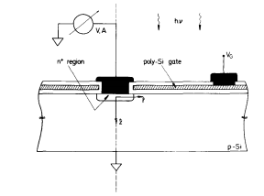
Előzmények: „Gate-controlled” dióda
Vezérlőelektróda feszültséggel változtatható „adalékoltságú” dióda MOS méréstechnikai célokra a múlt század második feléből.

Slide 8
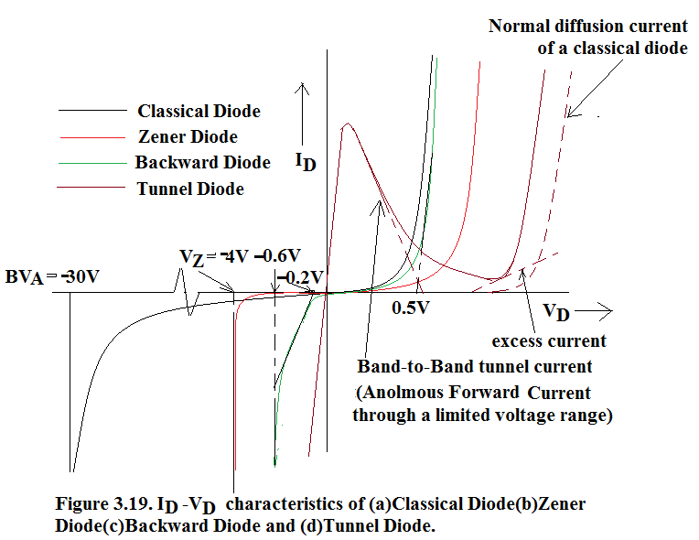
Előzmények: alagút dióda (tunnel dióda)
Dióda diffúziós árama a potenciálgát fölött
Dióda
Zener dióda
Fordított dióda
Alagút dióda
Többlet áram (csapdák hatása)
Sávból sávba folyó alagútáramok korlátozott nyitó-záró feszültség tartományban
Különféle dióda (p-n átmenet) karakterisztikák: jobbra tolódnak a növekvő adalékolás függvényében

Slide 9
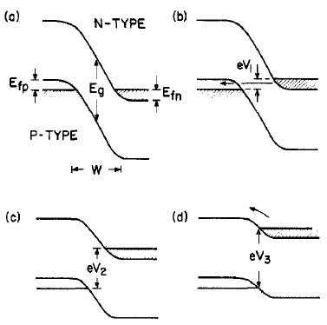
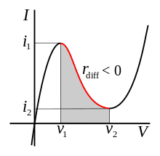
Előzmények: alagút dióda (tunnel dióda)
V₃
V_{1;}V₂<W_{g}/2q

Slide 10
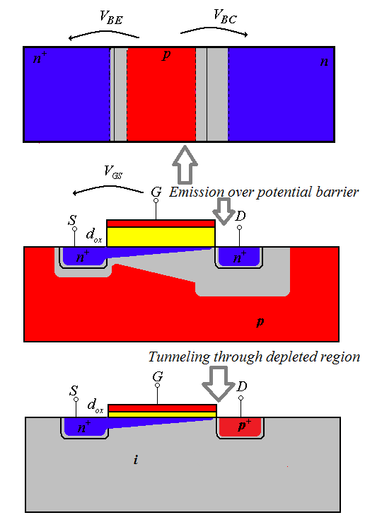
0
+
++
Bipoláris tranzisztor
n⁺pn/p⁺np
+
Termikus emisszió potenciálgát felett
0
++
MOS tranzisztor
n⁺pn⁺/p⁺np⁺
Alagút emisszió a kiürített rétegen keresztül
0
+
--
Alagút (tunnel) MOS tranzisztor
n⁺p⁻⁻p⁺/p⁺n⁻⁻n⁺
p⁻⁻

Slide 11
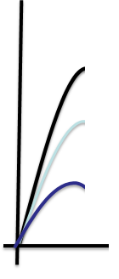
Karakterisztikák:
I_{ds}
CMOS inverter: a források összekötve adják a kimenetet, a nyelők a földön ill. a tápfeszültségen.
V_{ds}
Klasszikus MOS FET (áramgenerátor): V_{ds}>V_{gs}-V_{T}
I
I_{ds}
Alagút dióda
V
Tunnel MOS FET (áramgenerátor): 0.3… > V_{ds} > 0
Bipoláris integrált áramkör fejlesztése.
MOS (CMOS) ICfejlesztése

Slide 12
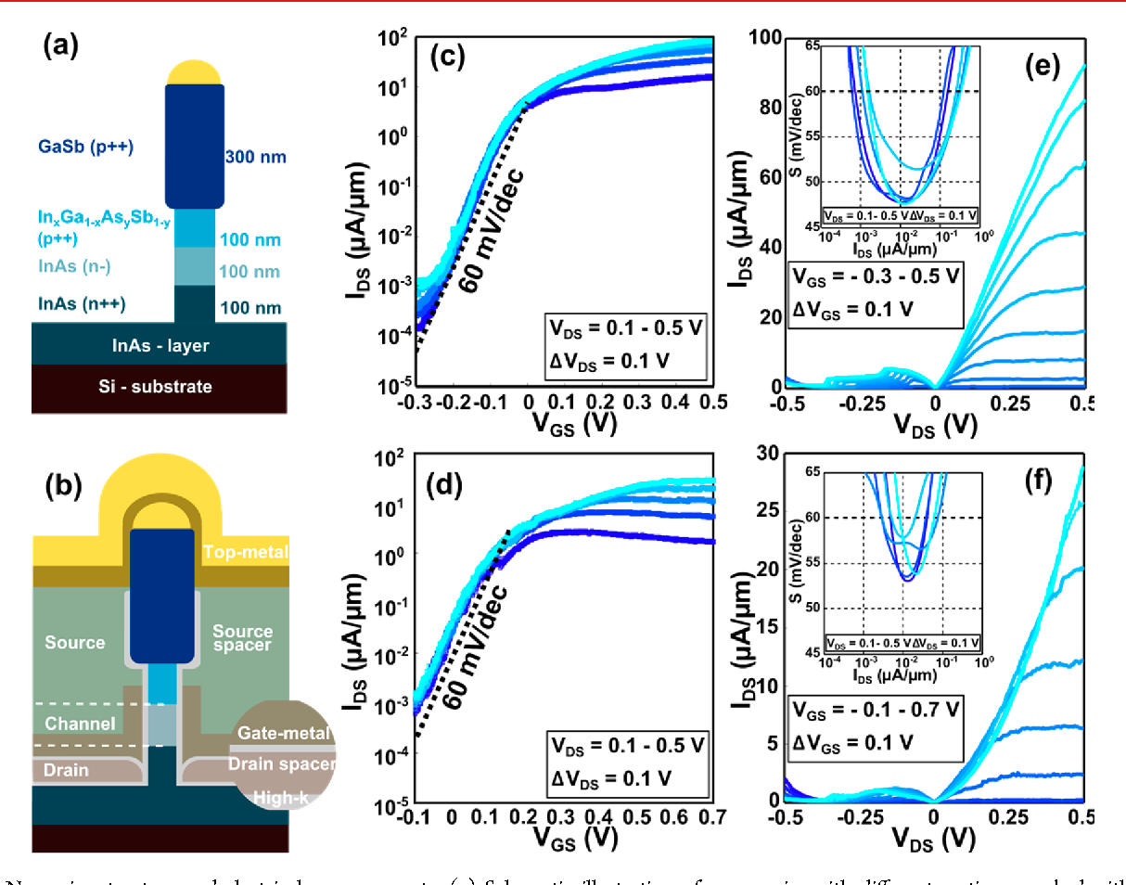

Slide 13
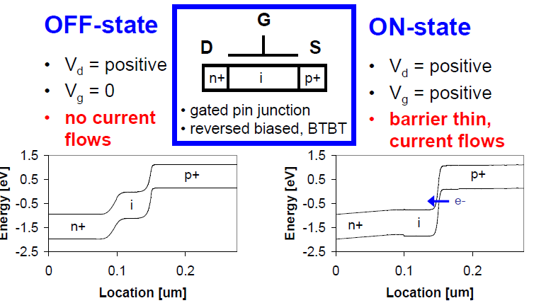
Összefoglalva
‚‚ ’’
az alagút MOS egy „Gate-controlled” Zener dióda

Slide 14
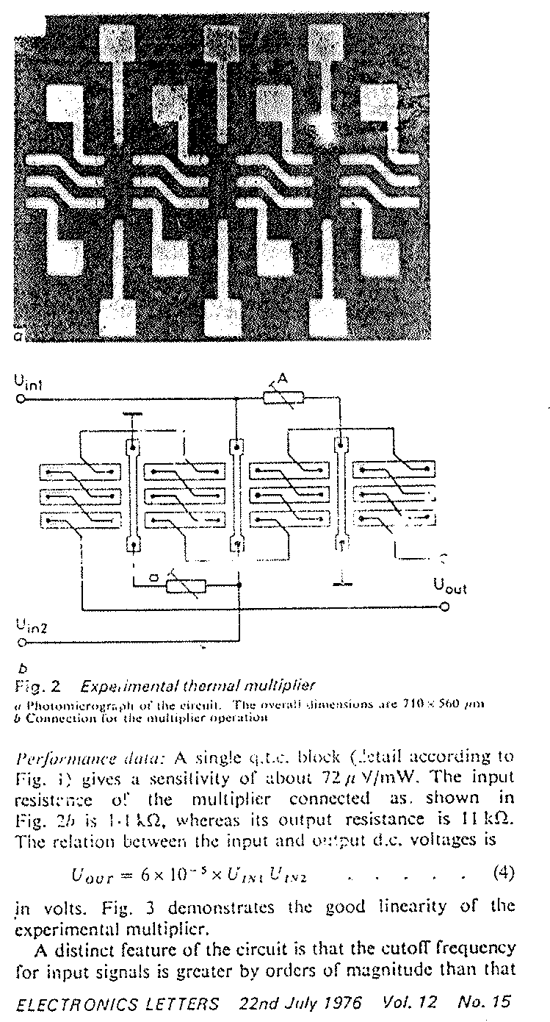
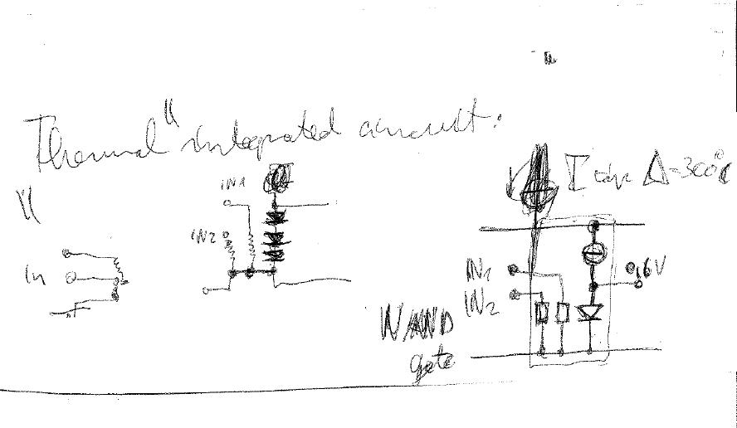
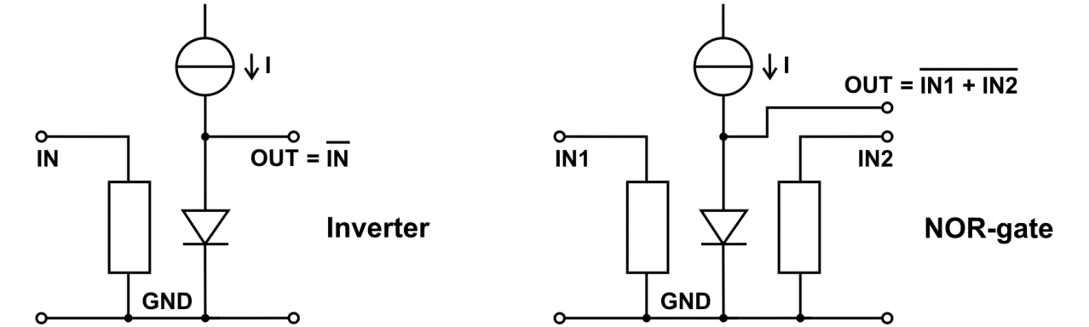
Termikus-elektromos elvű mikrorendszerek
Egy régi, működő ötlet: termikus szorzóáramkör (Dr. Székely Vladimír)
Egy régi (nem működő, saját) ötlet:
termikus elven működő logikai kapu

Slide 15
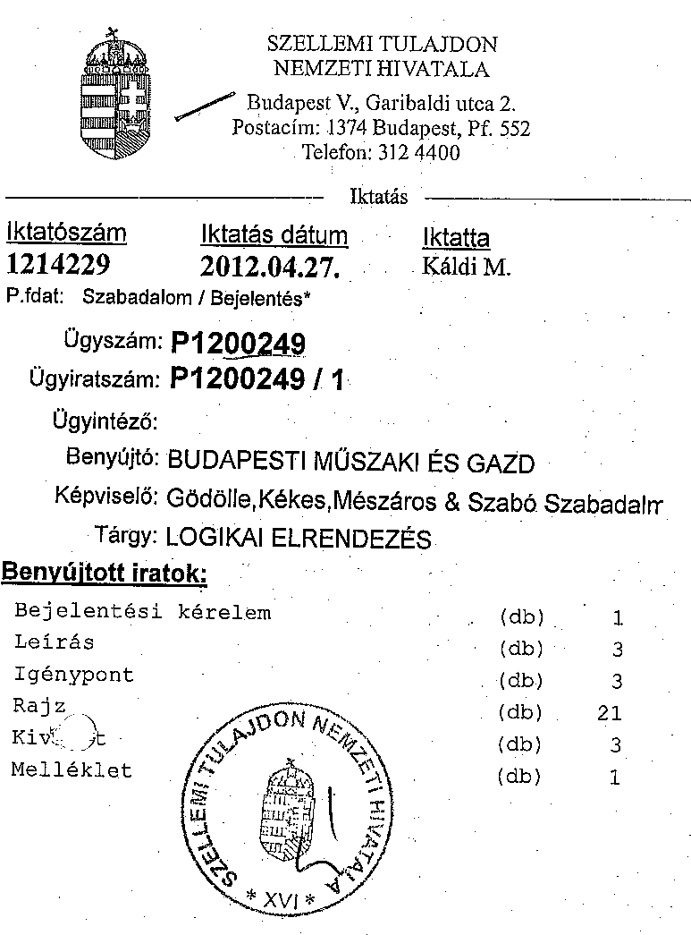
Termikus-elektromos elvű mikrorendszerek
Alapelem: fonzisztor (fonon tranzisztor)
http://www.google.com/patents/WO2013160709A2?hl=hu&cl=en
Cross-bar telefonközpont relé helyett hőérzékeny ellenállásokkal:

Slide 16
Termikus-elektromos elvű mikrorendszerek
Dióda helyett hőmérséklet érzékeny (VO₂ SMT, MIT) ellenállás:

Slide 17
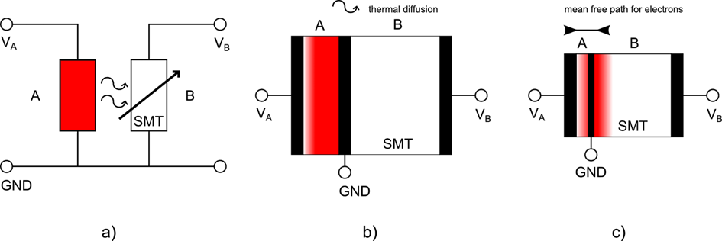
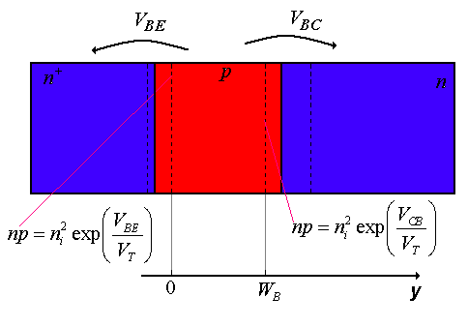
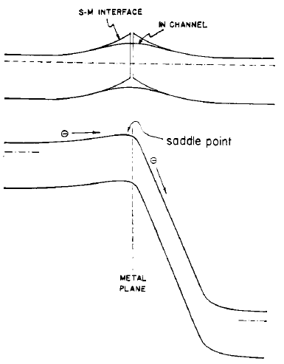
Hőterjedés diffúzió útján hőfejlődés az smt-ben
MIT
MIT
MIT
Kisebbségi töltéshordozó diffúzió
Ballisztikus transzport a bázison keresztül
Bipoláris tranzisztor – fémbázisú tranzisztor analógia

Slide 18
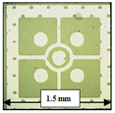
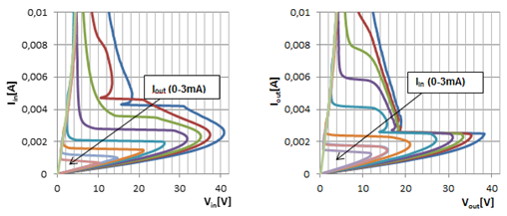
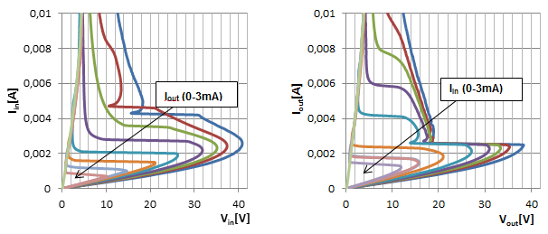
Ground
Laterális TELC (Thermal-Electric Logic Circuit) eszköz (inverter) bemeneti és kimeneti karakterisztikái
In
Out
In
VO₂
VO₂
Out
Ground

Slide 19
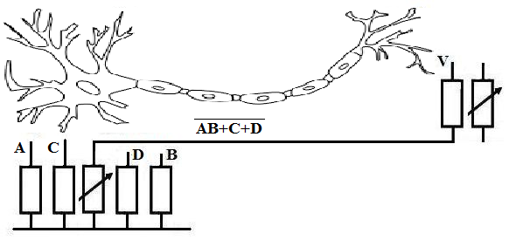
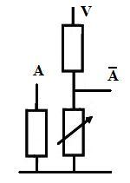
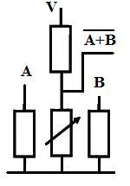
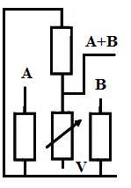
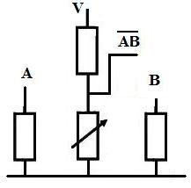
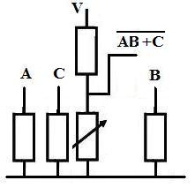
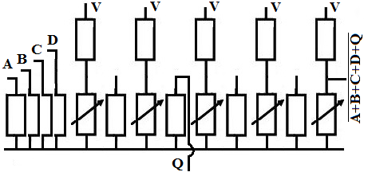
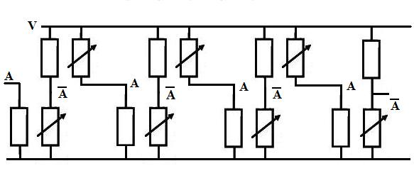
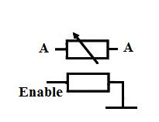
TELC (Thermal-Electric Logic Circuit) kapcsolások
A TELC jellemzői:
a kapu alkatrészek száma = logikai bemenetek száma + 1 < CMOS
az információt egy rendszeren belül két állapot jeleníti meg (termikus, elektromos), hőterjedés és töltéstranszport egyaránt szerepet kap az információ továbbításában
kompatibilis a korábbi (CMOS) technológiákkal
az idegsejttel bizonyos mértékig analóg (neuromorf) felépítés és működés

Slide 20
A 60 éves EET jövője
kedvező korösszetétellel, jó tudományos és infrastrukturális háttérrel, kiterjedt kapcsolatrendszerrel, mérsékelt, de határozott optimizmussal megyünk előre.
Van dolgunk:
Oktatás: mikroelektronika, mikrorendszerek, nanoelektronika, napelemek…
OTKA projektek: a TELC témát az NN 110867 sz. alatt támogatta a Nemzeti Kutatási, Fejlesztési és Innovációs Hivatal
EU projektek:
  Delphi4LED,
  EuroCPS,
  Fed4SAE,
  Smart4Europe
Ősszel a tudomány napjához kapcsolódva születésnapi ünnepséget tartunk, amelyre szeretettel várjuk azokat, akik kapcsolatban voltak velünk, vagy csak egyszerűen érdeklődnek irántunk!

Slide 21
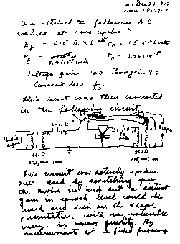


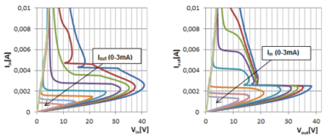

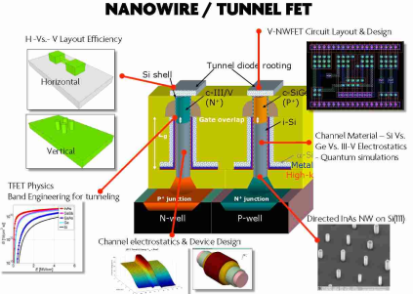

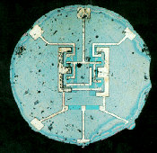
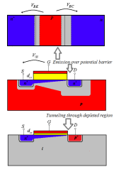
????
???
??
??
?
Jókívánságok: a „Mór” után a vörös téglafal mögött izgalmas dolgok vannak, lássuk!
Köszönöm a figyelmet!

